Slide 1
第三章 原子吸收分光光度法
Atomic absorption spectrometry
AAS

Slide 2
原子吸收现象的发现
  1802年Wollaston发现太阳光谱的暗线；
  1859年Kirchhoff和Bunson解释了暗线产生的原因
Fraunhofer
吸收线
Cu
Ba
Na
K
发射线
190 nm
900 nm
原子吸收光谱分析法的诞生
  1955年Walsh发表论文“Application of atomic absorption spectrometry to analytical chemistry”

Slide 3
一、原子吸收分光光度法概论
1.原子吸收分光光度法的特点
  检出限低，10⁻¹⁰~10⁻¹⁴ g
  准确度高
  选择性好，一般情况下共存元素不干扰
  价廉
  通常一种光源只能测定一种元素
2.应用
应用范围广，可测定70多个元素（多数金属，部分非金属）
Why?

Slide 4
二、基本原理
1. 概述
基态原子吸收其共振辐射，外层电子由基态跃迁至激发态而产生原子吸收作用，利用该吸收可进行定量分析。 吸光度与浓度的关系

Slide 5
原子吸收与紫外和可见分光光度法的比较
原子吸收
UV-VIS
光谱形状
线状光谱（电子能级）
带状光谱（电子能级）
样品存在形式
基态原子（气态）
分子（溶液）
仪器
锐线光源
连续光源
应用范围
无机元素定量分析
无机与有机物的定性与定量

Slide 6
2. 基态原子数与定量基础
根据波尔兹曼分布，火焰中基态原子数与激发态原子数的比例为N_{i}/N₀ = g_{i}/g₀ e^{-Ei/kT} ，T火焰温度
当T<3000K、λ<600nm时，N_{i}<<N₀，因此基态原子数代表吸收辐射的原子总数(表P235)
根据比尔定律A=kc，测定吸光度就能求出元素的含量

Slide 7
3. 原子吸收谱线轮廓
  原子吸收光谱为线光谱，谱线宽度虽小但不为零，约10⁻²Å
（1）谱线的自然宽度
  与原子发生能级间跃迁时激发态原子的有限寿命有关。
  一般情况下谱线的自然宽度约为10⁻⁴Å

Slide 8
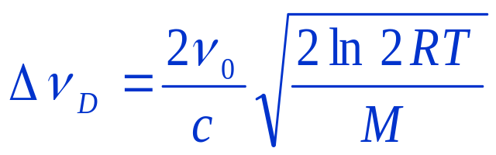
（2）影响谱线变宽的因素
  热变宽（Doppler变宽）
    T：温度，M：原子量
    正态分布轮廓线
  压力变宽（Lorentz变宽与Holtmark变宽）
  Lorentz变宽：异种原子碰撞产生的变宽
  Holtmark变宽：同种原子碰撞产生的变宽

Slide 9
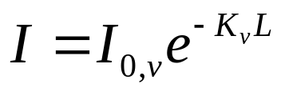
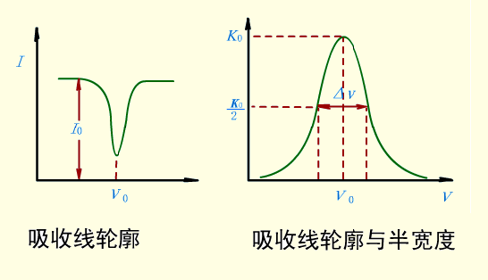
（3）吸收线轮廓与半宽度
  中心频率ν₀：由原子的能级分布决定
  半宽度Δν：由变宽因素决定

Slide 10
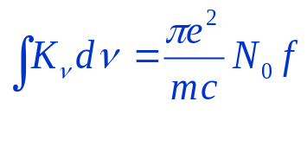
4. 原子吸收光谱的测量
（1）积分吸收
  吸收线轮廓内的积分值，表示吸收的全部能量。
  f：振子强度
  积分吸收与蒸汽中吸收辐射的原子数N₀成正比

Slide 11
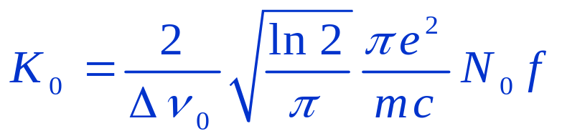
（2）峰值吸收
1955年Walsh提出，峰值吸收与火焰中被测离子浓度也成正比
因此：测量积分吸收和峰值吸收均可求得样品的浓度
强调峰值吸收的原因与原子吸收方法诞生密不可分！

Slide 12
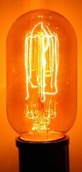
AAS诞生与空心阴极灯的发明
1955年Walsh发表了一篇论文“Application of atomic absorption spectrometry to analytical chemistry”,解决了原子吸收光谱的光源问题。
火焰
空心阴极灯
棱镜
光电管

Slide 13
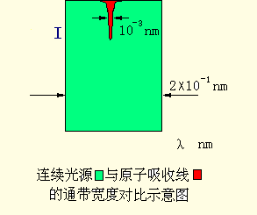
采用连续光源时，测定积分吸收，光栅分光的分辨率达不到要求
采用连续光源时，无法测定峰值吸收，因为单色器达不到要求

Slide 14
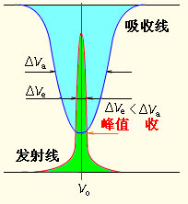
锐线光源
  能发射出谱线宽度很窄的发射线的光源。
如果锐线光源的发射线中心频率与吸收线中心频率正好重合，则可用于测量峰值吸收。

